Slide 1


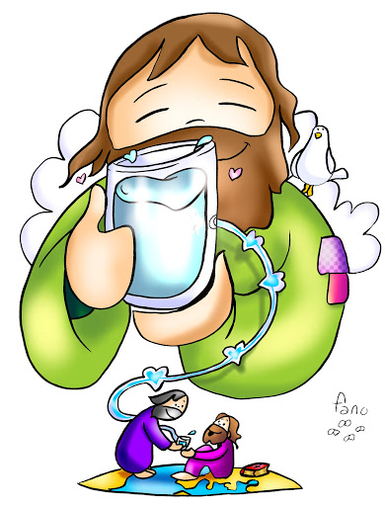
Ministerio Amigos de Jesús y María
Ciclo A – XIII Tiempo Ordinario
El que pierde su vida por mi, se salvará. Mateo 10, 37-42 www.fcpeace.org
“El que dé un vaso de agua fresca no quedará sin recompensa”
Mateo 10, 42

Slide 2

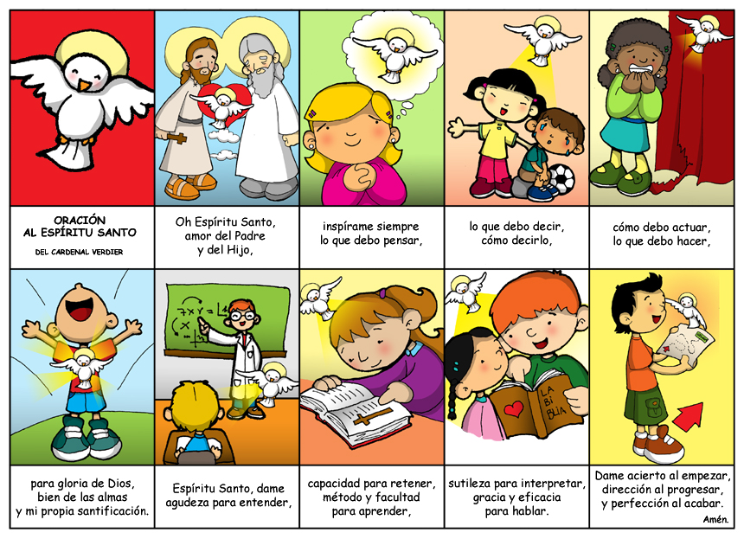
COMENCEMOS PONIENDONOS EN LA PRESENCIA DE DIOS CON UNA ORACION AL ESPIRITU SANTO

Slide 3
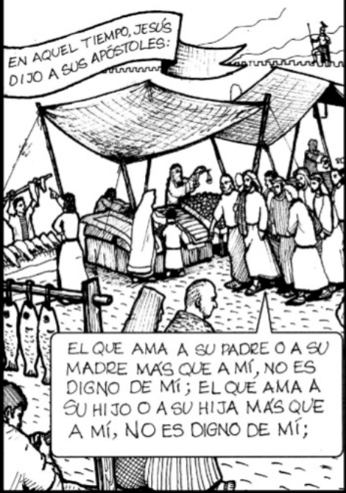
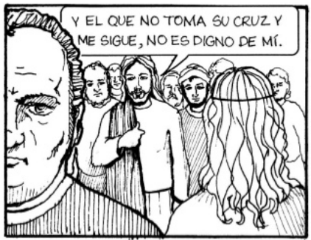
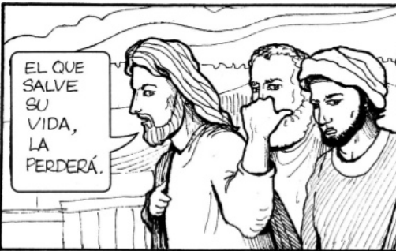
Evangelio de Mateo 10, 37-42

Slide 4
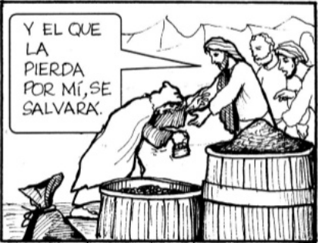
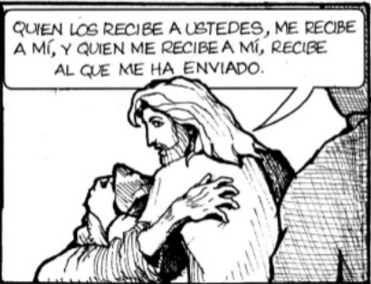
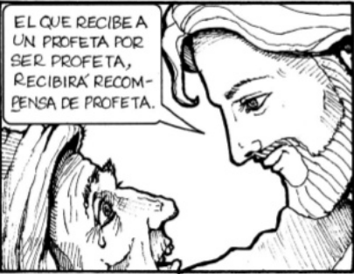
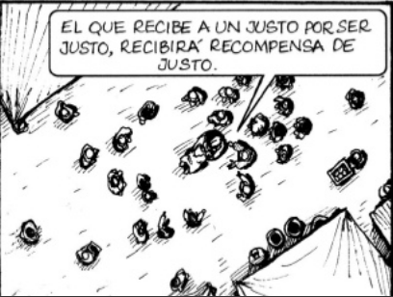
Evangelio de Mateo 10, 37-42

Slide 5
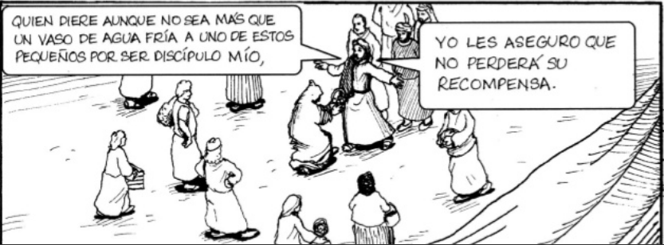
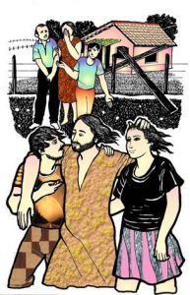
Evangelio de Mateo 10, 37-42
Jesús quiere que amemos a Nuestros Padres que nos han engendrado, educado y amado, pero quiere que amemos todavía más a quien nos ha creado: DIOS
En la época de Jesús, había padres que no querían que sus hijos siguieran o escucharan a Cristo, Esto hacía que los jóvenes que querían seguirlo, se vieran en una situación difícil. Por eso Jesús dice claramente QUE NADA PUEDE SER MAS IMPORTANTE QUE SEGUIR A CRISTO!
https://www.youtube.com/watch?v=3pfdghNpBfg (He decidido seguir a Cristo)

Slide 6

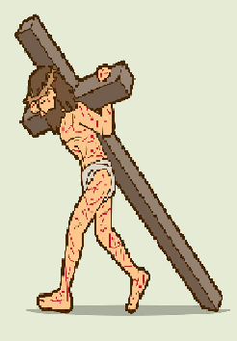
Jesús nos dice que tomemos nuestra cruz y que lo sigamos.
¿Qué significa cargar nuestra cruz?
El día que a Jesús lo crucificaron, él cargó su cruz hasta donde lo iban a matar, a pesar de todo el dolor que sentía después de haber sido flagelado, escupido, humillado, y aunque no tenía fuerzas ni para caminar, nunca dejó de cargar su cruz y nunca dudó de su Padre.

Slide 7
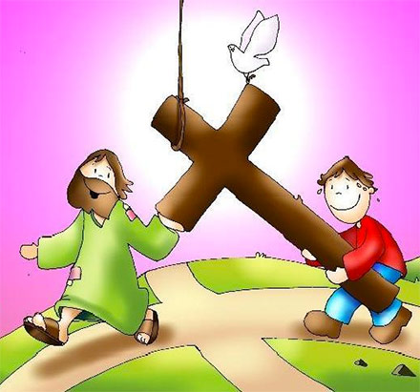
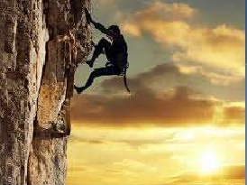
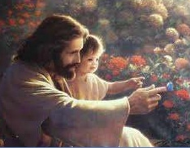
De manera similar, Jesús quiere que aunque estemos pasando por muchas dificultades en nuestras vidas, aunque el problema se sienta como el fin del mundo, que nunca perdamos nuestra fe en Él. Evidentemente, para poder hacer esto se necesitan algunas virtudes.
1.- La virtud más esencial para lidiar con las dificultades que enfrentamos en la vida es la fe. Por la fe, creemos en Dios, y en todo lo que nos ha dicho y revelado. El hombre se esfuerza por conocer y hacer la voluntad de Dios gracias a la fe.
2.- La fortaleza es la virtud que nos asegura la firmeza y la constancia en la práctica del bien, aún en las dificultades.

Slide 8
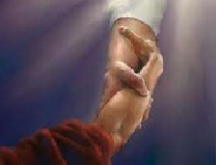
3.- La caridad es la virtud por la cual amamos a Dios sobre todas las cosas por El mismo y a nuestro prójimo como a nosotros mismos por amor a Dios.
Con estas virtudes seremos capaces de llevar nuestra Cruz y hacer el bien a los demás

Slide 9
ACTIVIDAD

Slide 10
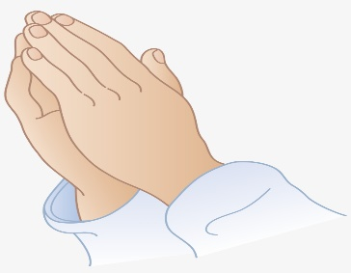

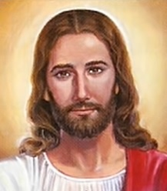


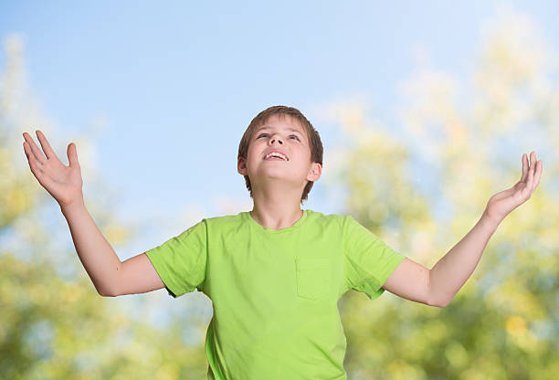
Regalos para Dios
Regalos de Dios
Oración
Su presencia
Amor a Él
Paz
Amor al prójimo
Salvación

Slide 11
REFLEXION
El Evangelio de Jesús no es sólo acerca de un estilo de vida fundamentado en el amor y la misericordia, sino sobre todo acerca de la persona del mismo Jesús. Hoy Él pide un espacio especial en nuestras vidas, más importante que el de nuestros seres queridos. Pido la gracia de ser un verdadero discípulo de Jesús, capaz de tomar mi cruz y seguirlo.
Al mismo tiempo, Jesús nos asegura que incluso el más pequeño gesto de misericordia para con los necesitados, no será ignorado. Reflexionemos sobre tantos gestos como esos que llenan mi vida.

Slide 12
Oración
Jesús, mi Dios, Ayúdame a siempre ponerte primero en mi vida y ser generoso(a) con mi tiempo, talentos y tesoros. Gracias por todas las bendiciones que me das todos los días. Nadie te puede ganar en generosidad. Te quiero mucho. Amén.
https://youtu.be/H5J-3IgmNM4

Slide 13


